Slide 1
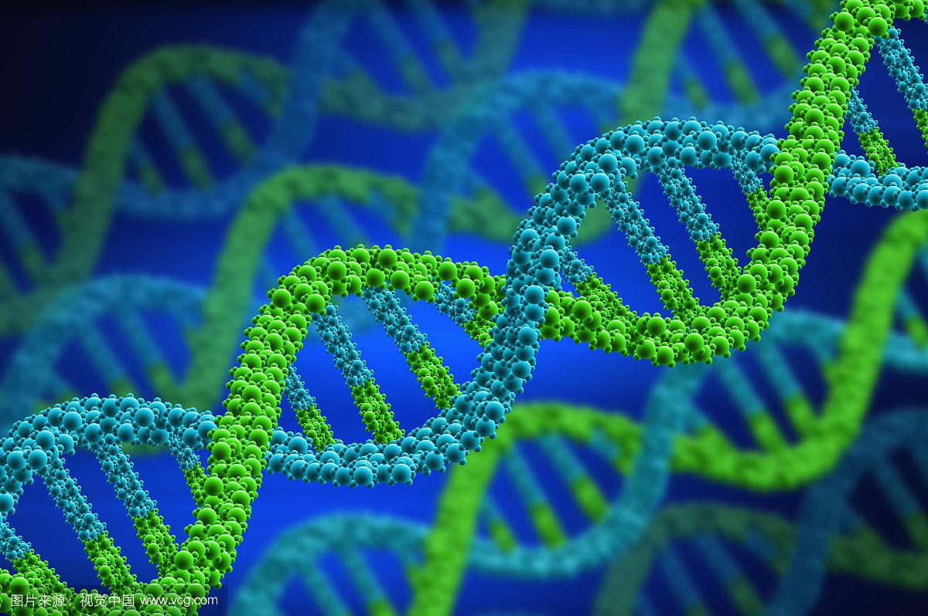
第3章 基因的本质
第1节 DNA是主要的遗传物质

Slide 2

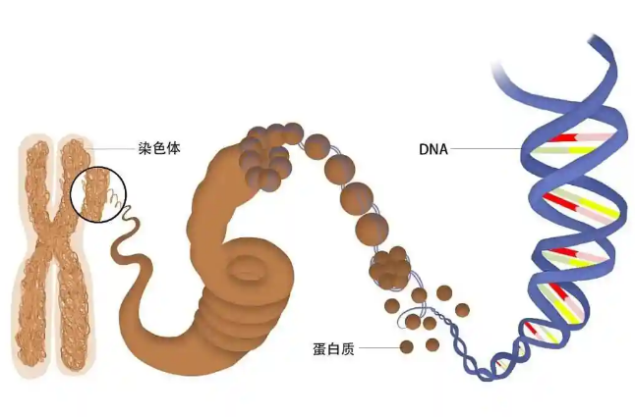
问题探讨
20世纪中叶，科学家发现染色体主要是由蛋白质和DNA组成的。在这两种物质中，究竟哪一种是遗传物质呢？这个问题曾引起生物学界激烈的争论。

Slide 3
一、对遗传物质的早期推测
20世纪20年代
20世纪30年代
氨基酸多种多样的排列顺序，可能蕴含着遗传信息。
人们认识到DNA是由许多脱氧核苷酸聚合而成的生物大分子
没发现其他大分子有类似的结构特点。
意识到DNA的重要性，但对DNA结构没有清晰认识。
蛋白质是生物体的
遗传物质。
蛋白质是遗传物质的观点占主导地位。

Slide 4


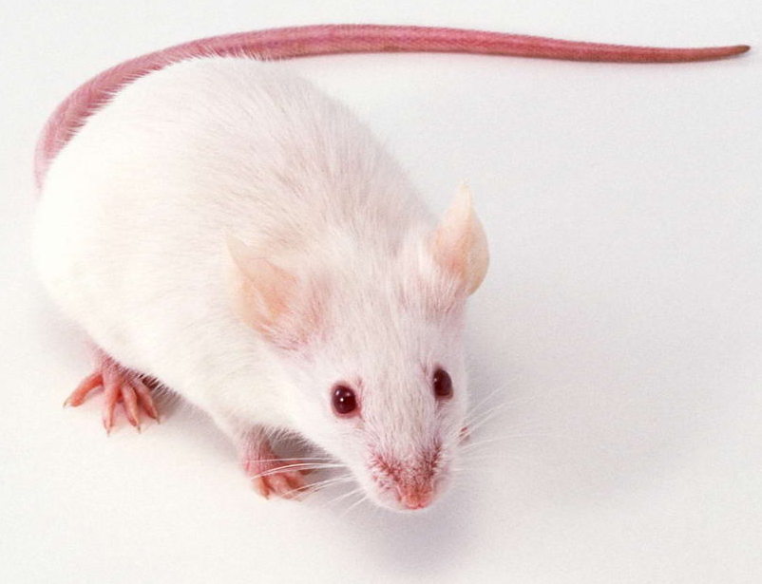
二、肺炎链球菌转化实验——体内转化（格里菲思）
实验材料：
① 肺炎链球菌
② 小白鼠
多糖
荚膜
 | S型细菌 | R型细菌
菌体
菌落
毒性
有多糖类的荚膜
无多糖类的荚膜
光滑 Smooth
粗糙 rough
有毒性，可致死
无毒性
Notes:
1、转化是指受体细胞直接摄取供体细胞的遗传物质（DNA片段），将其同源部分进行碱基配对，组合到自己的基因中，从而获得供体细胞的某些遗传性状，这种变异现象，称为转化。

Slide 5





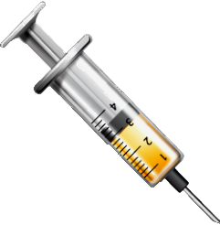
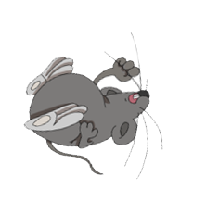
二、肺炎链球菌转化实验——体内转化（格里菲思）
注射
活R型
细菌
注射
活S型
细菌
注射加热致死的S型细菌
将R型活细菌与加热致死的S型细菌混合后注射
第一组
第二组
第三组
第四组
也有 R型活菌
小鼠不死亡
小鼠死亡,从小鼠体内分离出S型活细菌
小鼠不死亡
小鼠死亡,从小鼠体内分离出S型活细菌

Slide 6
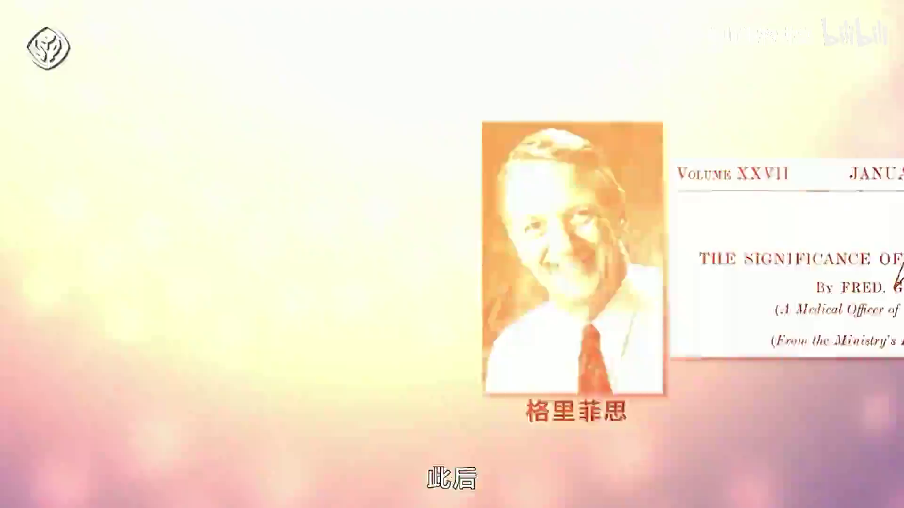

Slide 7
加热杀死的S型细菌中，含有某种促R型活细菌转化为S型细菌的活性物质——“转化因子”。
讨论
如何检验这种转化因子究竟是什么物质呢？
设计思路：
将细胞提取物（去除绝大部分的糖类、蛋白质和脂质）加入有R型细菌的培养基中，观察除去相关物质后，细胞提取物的功能。

Slide 8




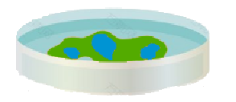
二、肺炎链球菌转化实验——体外转化（艾弗里）
蛋白酶（或RNA酶、酯酶）
DNA酶
实验过程
有R型细菌的培养液
S型细菌的细胞提取物
S型细菌的细胞提取液
S型细菌的细胞提取液
+
有R型细菌的培养液
+
有R型细菌的培养液
+
混合
混合
混合
R型细菌
S型细菌
R型细菌
S型细菌
只长R型细菌
实验结果
第一组
第二至四组
第五组

Slide 9
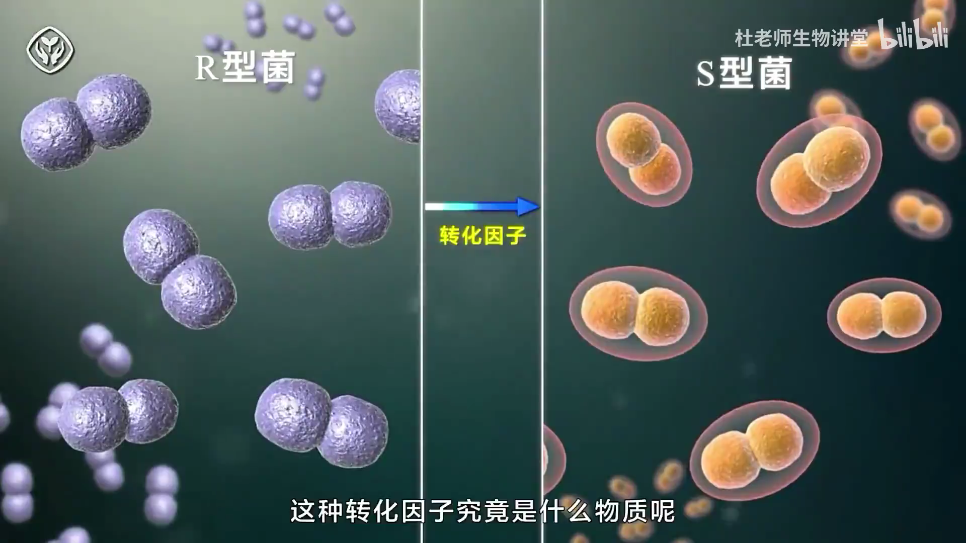

Slide 10
实验结论
①“转化因子”是DNA，DNA才是使R型细菌产生稳定遗传变化的物质。
②蛋白质等其他物质不是遗传物质。
R型细菌转化为S型细菌的本质→
基因重组
◎该实验的设计遵循单一变量原则和对照原则。
◎在证明DNA还是蛋白质或其他物质是遗传物质的实验中最关键
的设计思路是什么？
减法原理：在对照实验中，与常态比较，人为去除某种影响因素的称为“减法原理”。例如，在艾弗里的肺炎链球菌转化实验中，每个实验组特异性地去除了一种物质，从而鉴定出DNA是遗传物质。

Slide 11
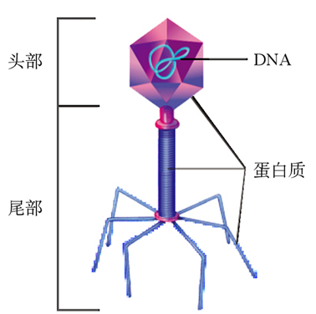
三、噬菌体侵染细菌的实验
1. T2噬菌体
特点：
（1）专一性寄生大肠杆菌
（2）成分只有蛋白质和DNA
（3）侵染大肠杆菌后,会在自身遗传物质的作用下,利用大肠杆菌体内的物质来合成自身的组成成分,进行大量的繁殖
噬菌体的结构模式图
Notes:
采用“间接分离法”，即通过放射性同位素标记，间接地把DNA和蛋白质分开，单独地追踪观察它们在前后代之间的遗传作用。

Slide 12

◎噬菌体侵染细菌的过程

Slide 13
◎噬菌体侵染细菌的过程
吸附
注入
复制、合成
组装
释放
吸附
侵入别的细菌
释放
注入
复制、合成
组装

Slide 14

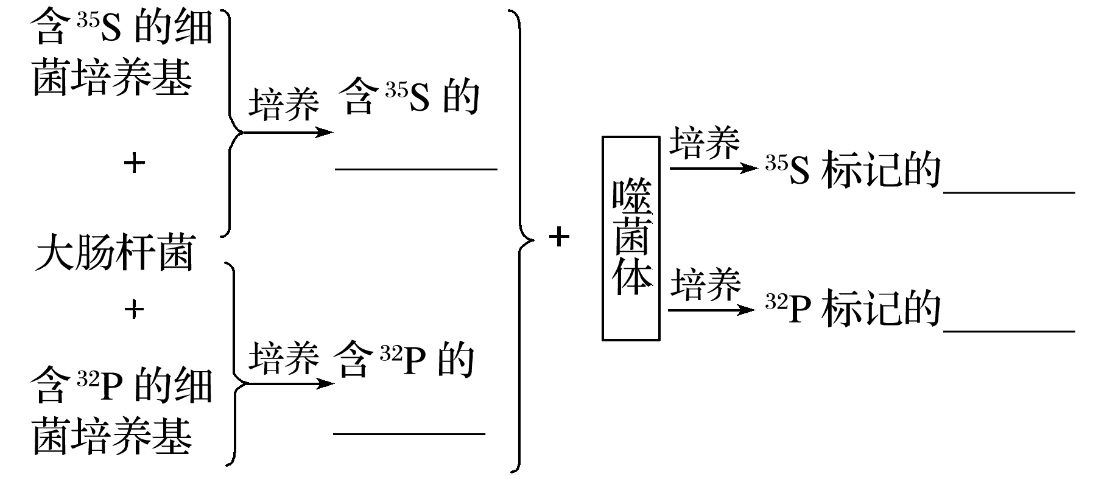
三、噬菌体侵染细菌的实验
5.怎样将³⁵S和³²P标记到噬菌体的蛋白质和DNA上？
大肠杆菌
噬菌体
噬菌体
大肠杆菌

Slide 15
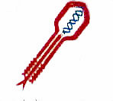

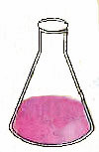
6.赫尔希和蔡斯的实验过程
未进入细菌的噬菌体
上清液
搅拌后离心
被侵染的大肠杆菌
沉淀物
与未标记的
细菌混合，保温
检测上清液和沉淀中的放射性
标记噬菌体
思考：1.上清液和沉淀物中分别是什么？
2.搅拌和离心的目的分别是什么？
3.在标记噬菌体时，用两种同位素分别标记两组噬菌体还是同
时标记一组噬菌体呢？

Slide 16
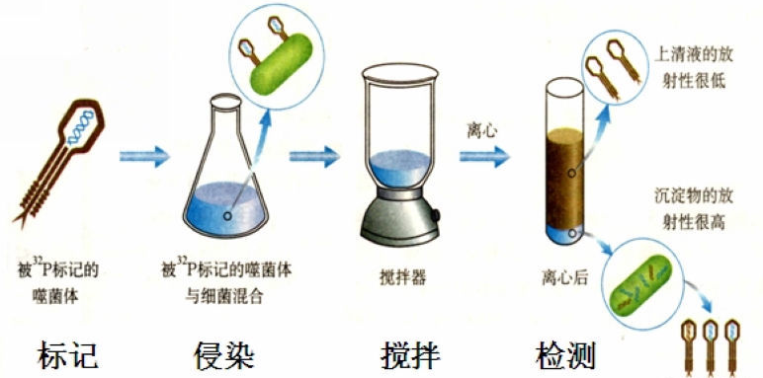
★用³²P标记的噬菌体侵染未被标记的大肠杆菌
上清液的
放射性很低
搅拌
后离心
沉淀物中的
放射性很高
被³²P标记的噬菌体
³²P标记的噬菌体与细菌混合
搅拌器
说明：T2噬菌体中的DNA进入了大肠杆菌。
在新形成的部分噬菌体中检测到³²P

Slide 17
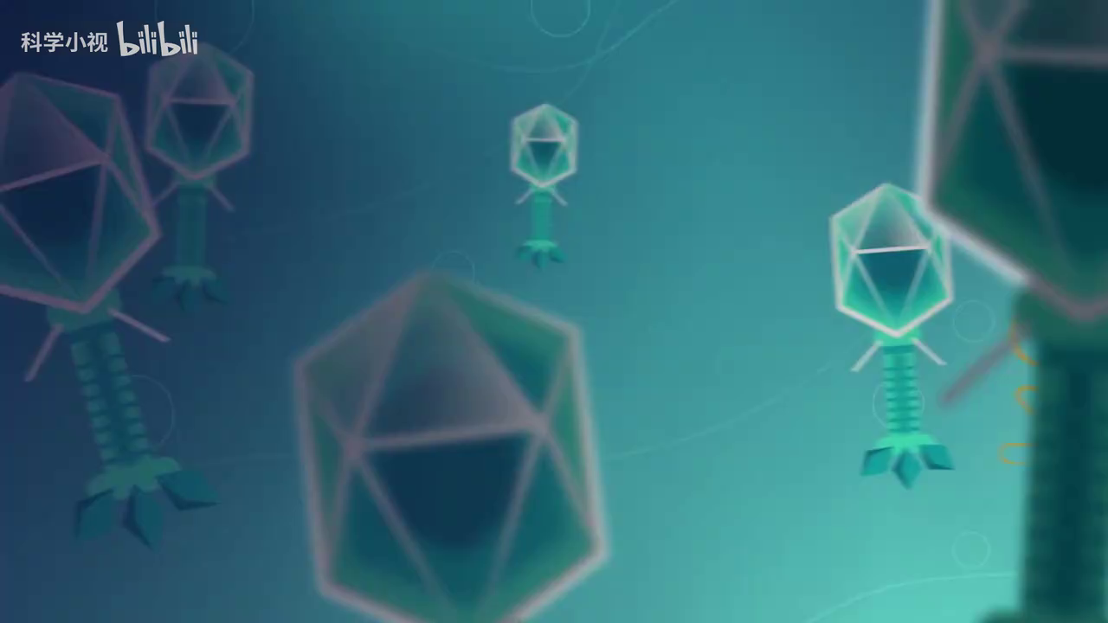

Slide 18
赫尔希和蔡斯的实验表明：
噬菌体侵染细菌时，DNA进入细菌的细胞中，而蛋白质外壳仍留在细胞外。因此，子代噬菌体的各种性状，是通过亲代的DNA遗传的。
实验结论
DNA才是噬菌体的遗传物质。
注意：这个实验不能证明蛋白质不是遗传物质。

Slide 19

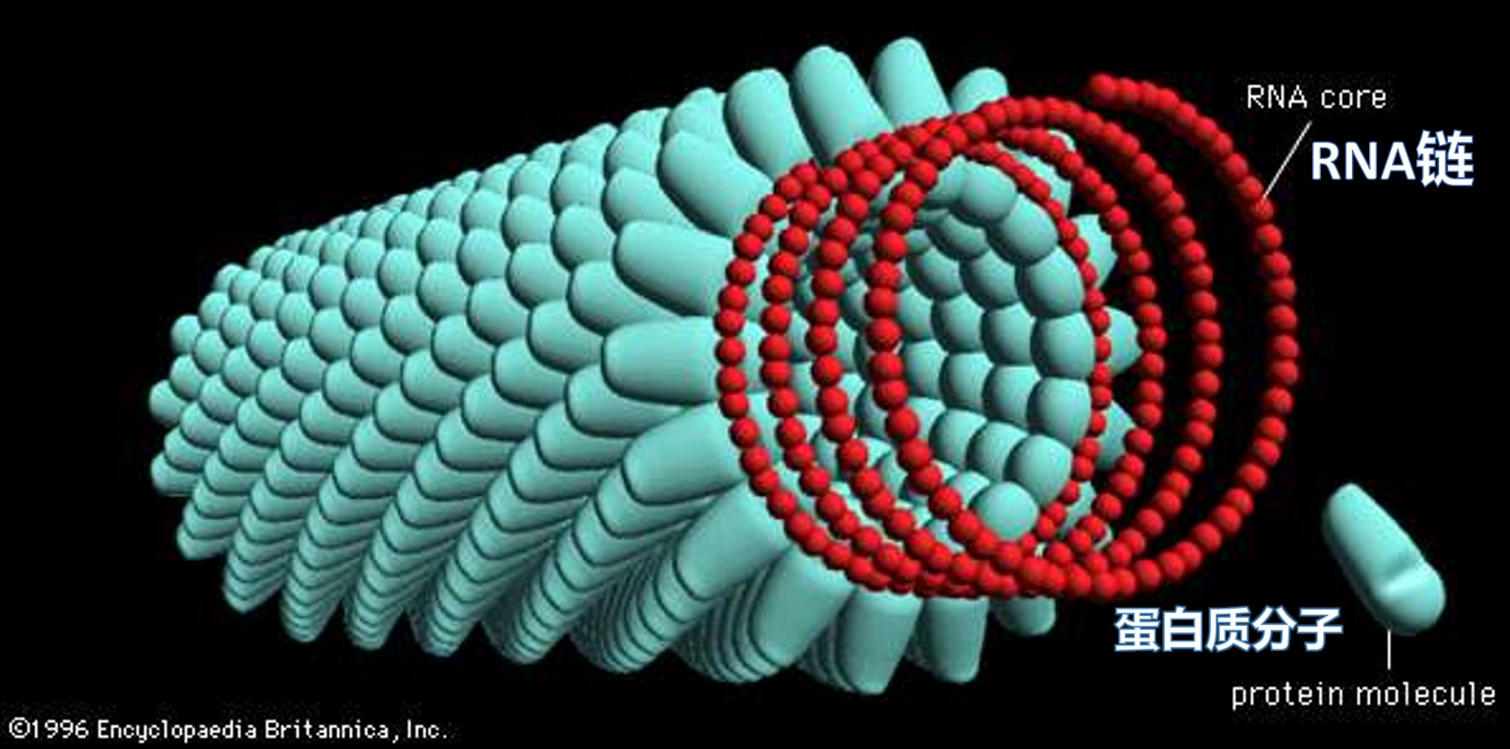
只有DNA是遗传物质吗？
RNA病毒只有RNA，没有DNA怎么办？
教材46页

Slide 20
四、DNA是主要的遗传物质
细胞生物含有DNA和RNA
遗传物质是DNA
绝大多数生物的遗传物质是DNA
病毒含有
DNA或RNA
DNA病毒
遗传物质是RNA
RNA病毒
！！！！具体某种生物的遗传物质是DNA或RNA，不能加“主要”二字。
有细胞结构的生物遗传物质是DNA,病毒遗传物质为DNA或RNA。
Notes:
有细胞结构的生物遗传物质是DNA,病毒遗传物质为DNA或RNA。
从上述实验的结论中，拓展出下列规律：
（1）非细胞结构的生物体（即病毒）内，只有一种核酸，只有一种遗传物质，即DNA或RNA；
（2）在具有细胞结构的生物体内，有DNA和RNA两种核酸，但只有DNA是遗传物质；
（3）染色体是DNA的主要载体（次要还有线粒体、叶绿体、拟核、质粒等部位）；
（4）遗传物质控制蛋白质的合成，并由蛋白质表达遗传信息。
一切生物的遗传物质是核酸
大多数生物的遗传物质是DNA，所以说DNA是主要的遗传物质。但肺炎双球菌的转化实验和噬菌体侵染细菌的实验只能证明DNA是遗传物质。

Slide 21
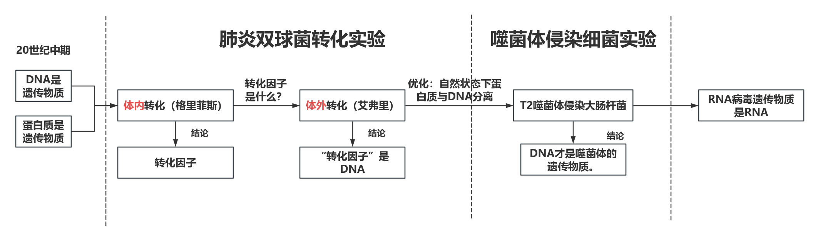
小 结

Slide 22
课堂练习：
DNA
1.（1）动物和人体的遗传物质是什么？
（2）烟草的遗传物质是什么？
DNA
烟草花叶病毒呢？
（3）细菌的遗传物质是什么？
DNA
（4）一切生物的遗传物质是什么？
核酸（DNA或RNA）
DNA或RNA
（5）病毒的遗传物质是什么？
2.下列有关核酸与遗传物质关系的叙述中，不正确的是( )
A.DNA是绝大多数生物的遗传物质
B.有些生物的遗传物质是RNA
C.在真核生物中，DNA和RNA都是遗传物质，其中DNA是主要的遗传物质
D.核酸是所有生物的遗传物质，其中DNA是主要的遗传物质
C

